Slide 1
Помню. Горжусь.
Выполнила София Павелко
Учащаяся 7-А
ЧОУ «Медико-биологический лицей»

Slide 2
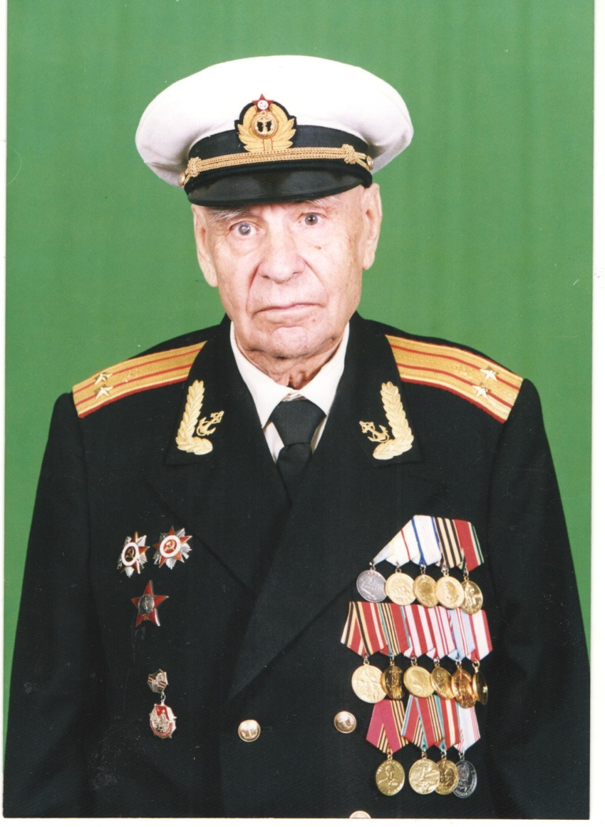
Орлов Анатолий Анатольевич
28.01.1915г. - 28.12.2003г.

Slide 3
Мой прадед Орлов Анатолий Анатольевич, капитан первого ранга, родился в 1915 году. Когда началась Великая Отечественная война он с семьей жил в Севастополе на Северной стороне, служил офицером на Черноморском флоте, участвовал в героической обороне Севастополя. Его корабль вывозил мирное население города в Г.Сочи, на Кавказ. По счастливой случайности корабль не потопили немецкие бомбардировщики. Боевой путь моего прадеда прошел от Севастополя до Сталинграда. Он награжден двумя орденами Отечественной войны, орденом Красной звезды, медалями "За оборону Сталинграда", "За оборону Кавказа", "За боевые заслуги", "За победу над Германией в Великой Отечественной войне 1941-1945гг." и др.

